Slide 1
Tecnología Neuromórfica
Estudiantes: -Carlos Álvarez
-Leandro Pizarro
Profesor: -Leonel Medina

Slide 2
Contenidos
¿Qué es?
  Capacidad Neuronal
  Compañeros cognitivos
Avances y Aplicaciones
  BrainScale System
  SpiNNaker System
  IBM NS16e
Conclusiones
Fuentes

Slide 3
¿Qué es?
Conjunto de chips de ordenador multi conectados entre sí
Imitan el funcionamiento del cerebro humano
Combinan procesamiento y memoria en cada subcomponente
Notes:
La tecnología neuromórfica se basa en una serie de chips de ordenador que imitan el procesamiento del cerebro humano. Los ordenadores tradicionales mueven datos entre procesadores y memoria a través de buses de alta velocidad, pero los procesadores neuromórficos aprovechan ambas tecnologías, de modo que combinando capacidad de cómputo y almacenamiento se puede generar un aumento en la eficiencia y potencia nunca antes visto para las nuevas generaciones de computadoras.

Slide 4
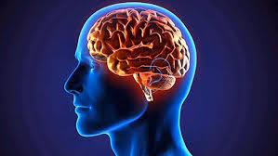
Avances y Aplicaciones
Cerebro Humano
  Uso general
  86.000M neuronas
  602B conexiones sinápticas

Slide 5
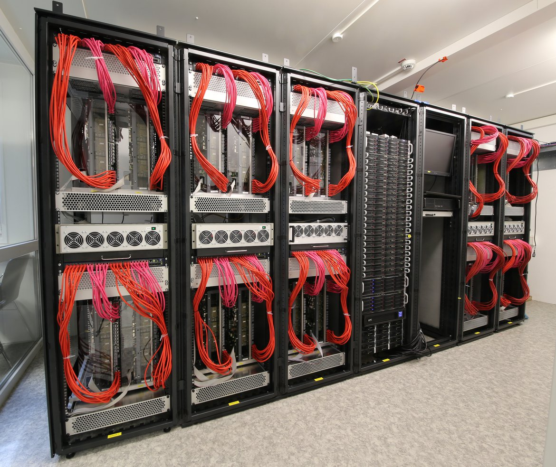
Avances y Aplicaciones
BrainScaleS
  Human Brain Project
  3.932.160 neuronas
  880.803.840 c. sinápticas

Slide 6
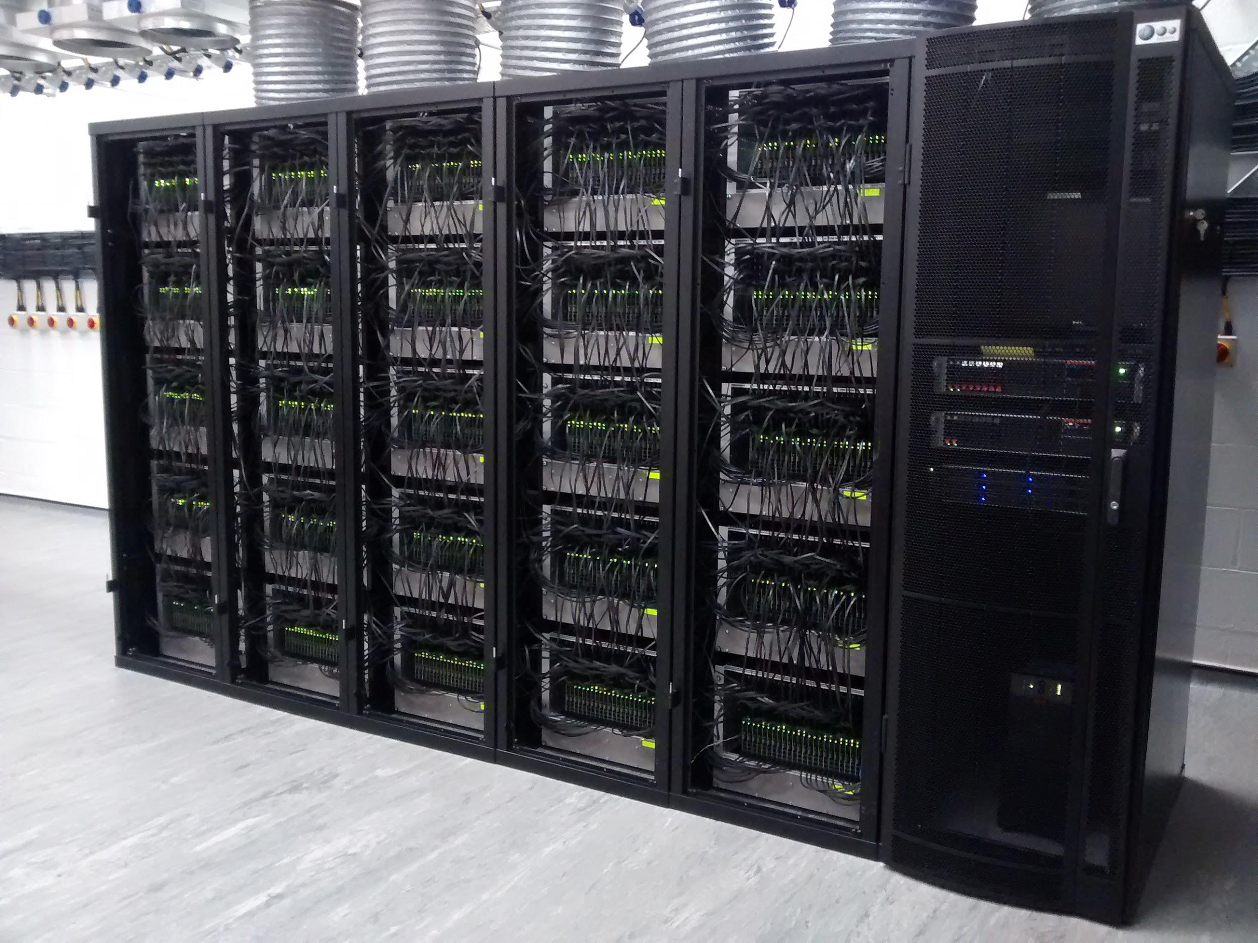
Avances y Aplicaciones
SpiNNakerS
  Human Brain Project
  30.000 chips digitales
  460B c. sinápticas

Slide 7
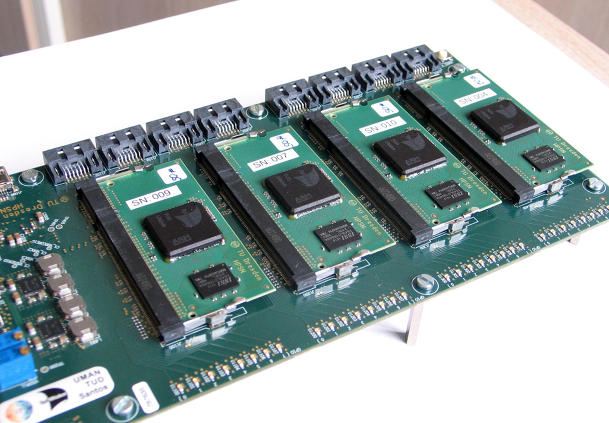
Avances y Aplicaciones
SpiNNakerS 2
  Prototipo

Slide 8
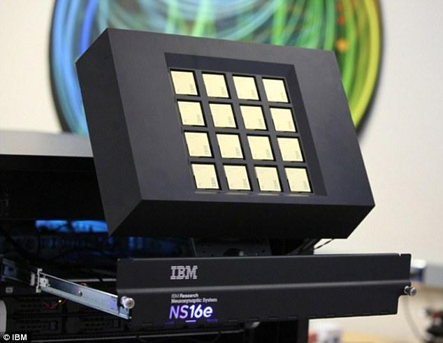
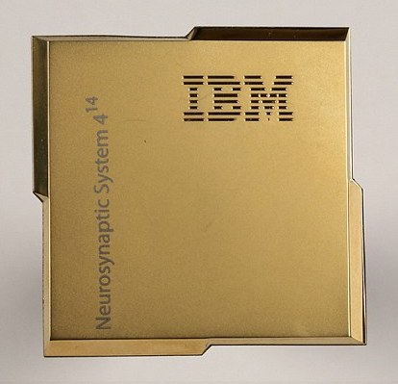
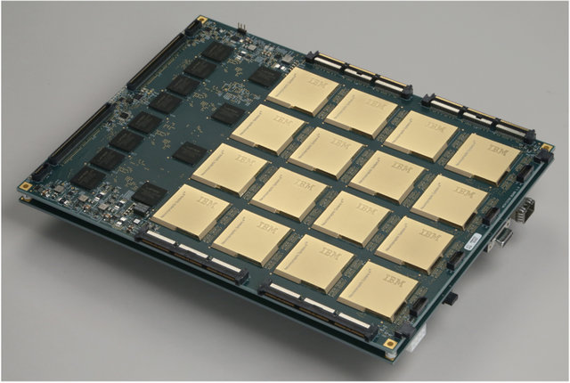
Avances y Aplicaciones
IBM NS16e
  TrueNorth Neurosynaptic Chips
  16M de neuronas
  4B de conexiones sinápticas
Notes:
16 chips neurosinapticas TrueNorth (son esos cuadritos dorados)
16 millones de neuronas
4 billones de conexiones sinapticas

Slide 9

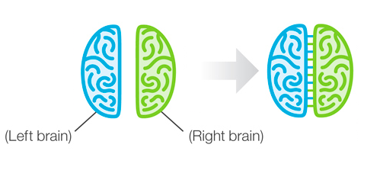
Conclusiones

Slide 10
Fuentes
Prigg, M. (31 de marzo de 2016). IBM reveals ‘brain’ supercomputer will help look after nuclear weapons and simulate attacks. Daily Mail.
Modha, D. S. (23 de junio de 2017). A Scale-Out Scale-up Synaptic Supercomputer (NS16e-4). Dharmendra S. Modha. Recuperado de: https://modha.org/2017/06/a-scale-out-scale-up-synaptic-supercomputer-ns16e-4/
Bridgwater, A. (3 de junio de 2018). Neuromorphic Computing Could Build Human-Like Machine Brains. Forbes.

